Slide 1
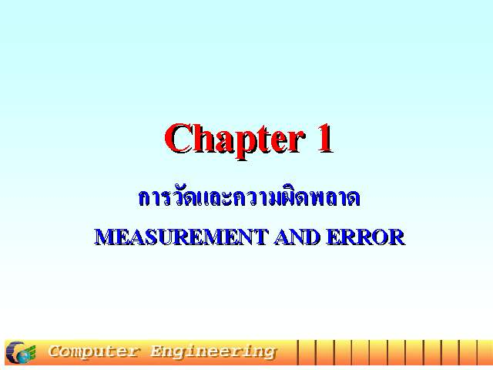

Slide 2

What is Sensors ?
Censor

Slide 3
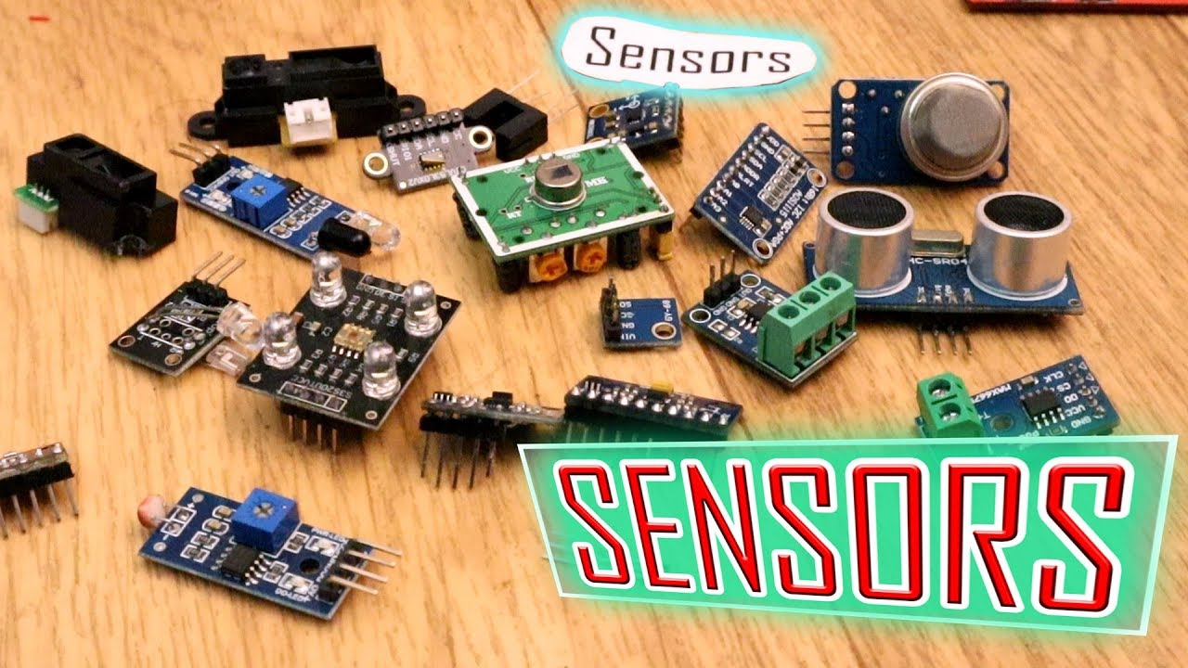
What is Sensors ?
เซนเซอร์ (ตัวรับรู้) อุปกรณ์แปลงสัญญาณ หรือ ปริมาณทางฟิสิกส์ → เอาต์พุตที่วัดได้

Slide 4
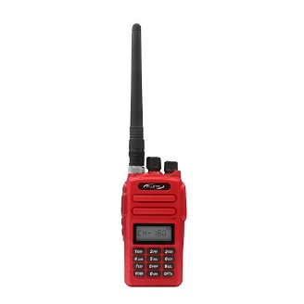
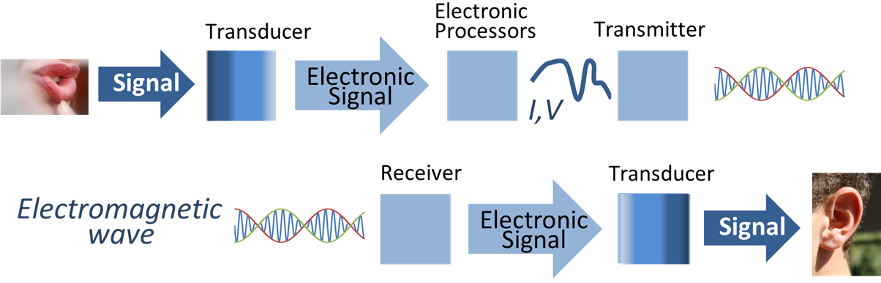
What is Transducer ?
ทรานสดิวเซอร์ อุปกรณ์แปลงพลังงานรูปแบบหนึ่ง → พลังงานอีกรูปแบบหนึ่ง (ไม่จำเป็นต้องวัดได้)

Slide 5
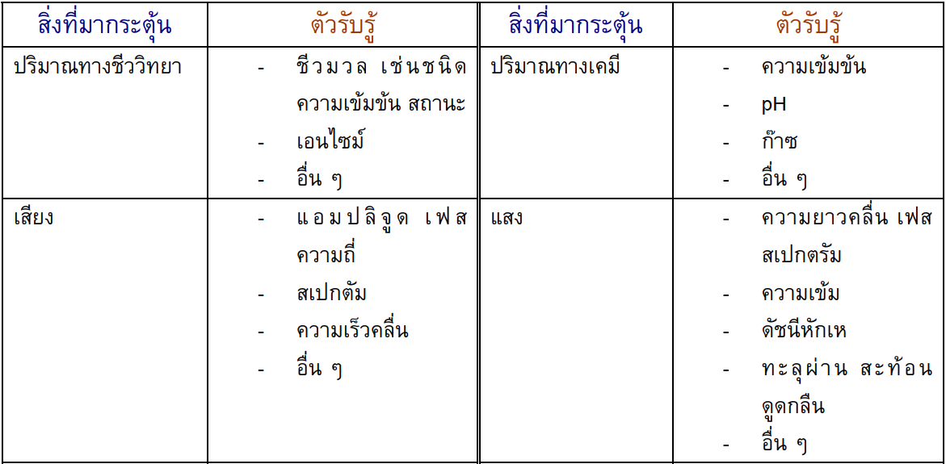
Sensors แบ่งตามสิ่งกระตุ้น
เซนเซอร์ (ตัวรับรู้) อุปกรณ์แปลงสัญญาณ หรือ ปริมาณทางฟิสิกส์ → เอาต์พุตที่วัดได้

Slide 6
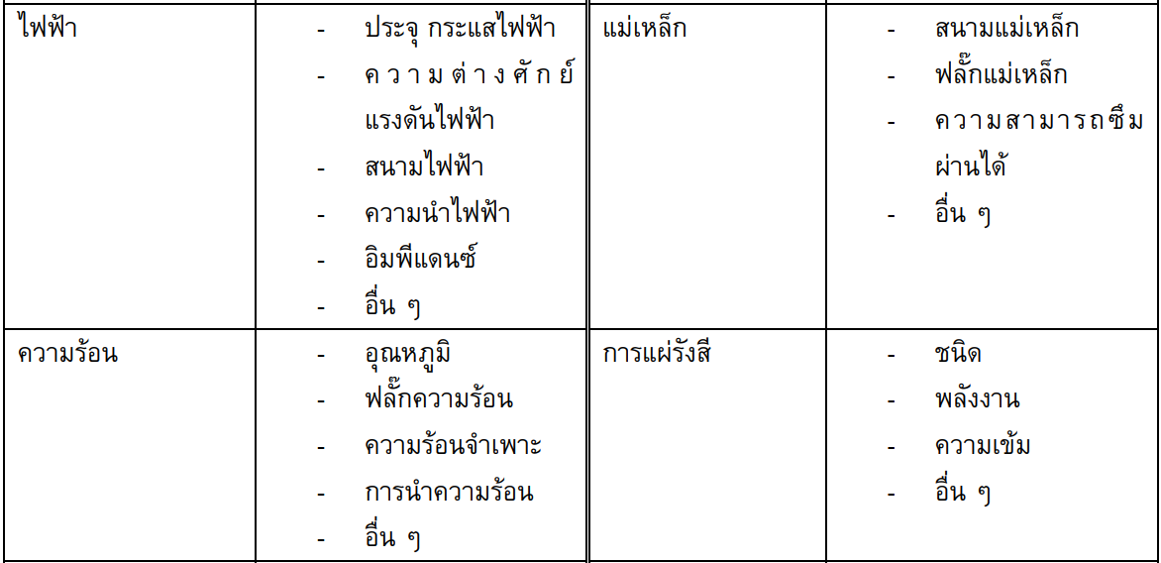
Sensors แบ่งตามสิ่งกระตุ้น

Slide 7
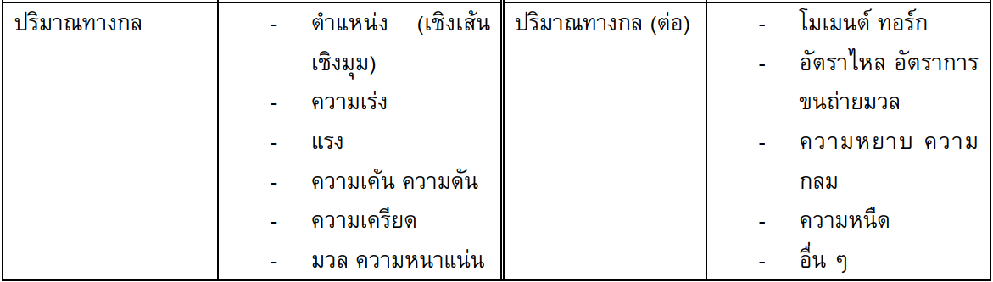
Sensors แบ่งตามสิ่งกระตุ้น

Slide 8
Sensors แบ่งตามสิ่งกระตุ้น

Slide 9
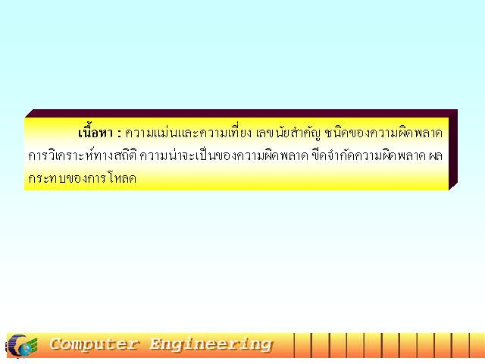

Slide 10
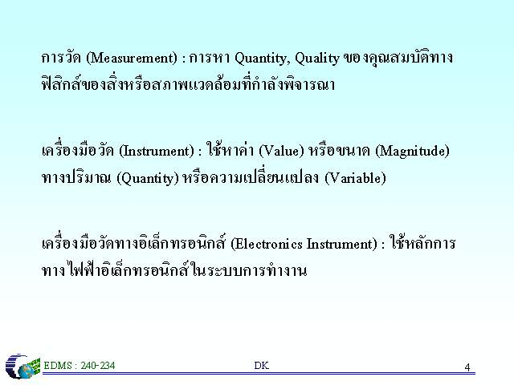

Slide 11
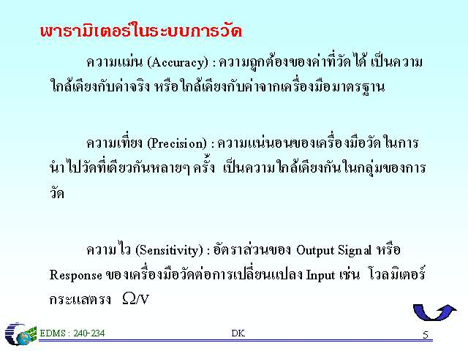

Slide 12


Slide 13
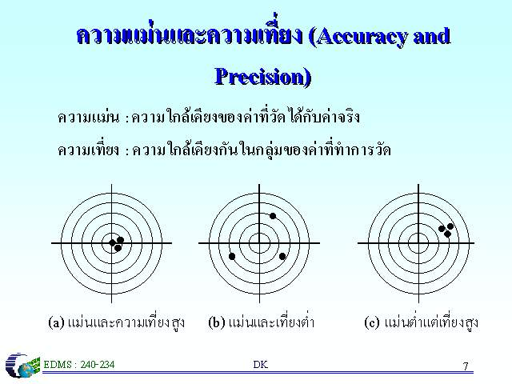

Slide 14
Accuracy and Precision Example
R 100 Ω | R 100 Ω | R 100 Ω
วัดครั้งที่ 1 : 99 | วัดครั้งที่ 1 : 50 | วัดครั้งที่ 1 : 150
วัดครั้งที่ 2 : 101 | วัดครั้งที่ 2 : 130 | วัดครั้งที่ 2 : 151
วัดครั้งที่ 3 : 98 | วัดครั้งที่ 3 : 45 | วัดครั้งที่ 3 : 150
A: สูง P: สูง
A: ต่ำ P: ต่ำ
A: ต่ำ P: สูง

Slide 15
หาข้อมูล sensor คนละ 1 ชิ้น ไม่ซ้ำกัน
เซนเซอร์วัดข้อมูลชนิดเดียวกัน
แต่คนละเบอร์ ถือว่าเป็นคนละชิ้น
โดยระบุข้อมูลของ sensor นั้น บอก 6 อย่าง
1. ชื่อ (รวมรหัสด้วย)
2. วัดอะไร
3. ช่วงค่าที่วัดได้
4. ค่าความผิดพลาด
5. ความละเอียด
6. ที่มา (URL)
1.ชื่อ: DHT11 Digital Temperature and Humidity Sensor
2. วัด: อุณหภูมิ และ ความชื้นสัมพัทธ์
3. ช่วงค่าที่วัดได้: อุณหภูมิ 0-50 องศาเซลเซียส ความชื้น 20-80%
4. ค่าความผิดพลาด: อุณหภูมิ +-2 องศาเซลเซียส ความชื้น +-5%
1 องศาเซลเซียส
6. ที่มา: https://www.xyz.com

Slide 16
ตัวอย่างการเลือกใช้ sensor
ชื่อ | SensorA 01 | SensorA 02 | SensorA 03
วัด | อุณหภูมิ | อุณหภูมิ | อุณหภูมิ
ช่วงค่า | -50 ถึง 200 °C | 0 ถึง 100 °C | -20 ถึง 20 °C
ผิดพลาด | ± 2 | ± 1 | ± 0.1
ความละเอียด | 1 | 0.5 | 0.1
งาน 1 ตู้แช่ยาชนิดพิเศษ : อุณหภูมิควบคุม 10.4 ถึง 10.6 °C
ตั้งที่ 10.5 10.5 +- 0.1 ก็จะอยู่ในเกณอยู่ เลือกเบอร์ 3 งาน 2 ตู้ฟักไข่ : อุณหภูมิควบคุม 37.5 ถึง 38.5 °C ตั้งที่ 38 งาน 3 ตู้แช่เบียร์ : อุณหภูมิควบคุม -10 ถึง -12 °C ตั้งที่ -11 +-0.1 ก็ยังอยู่ในเกณฑ์ เลือกเบอร์ 3

Slide 17
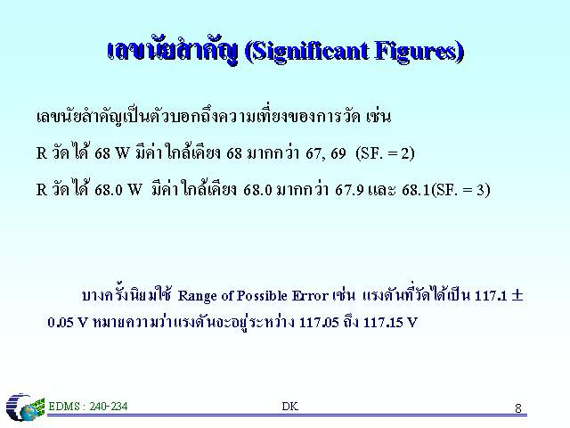
Notes:
ค่าน้อยบานมาก ค่ามากบานน้อย

Slide 18
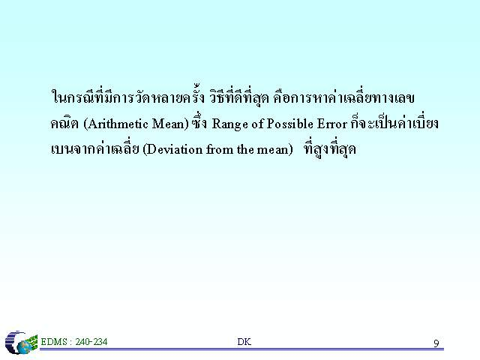

Slide 19
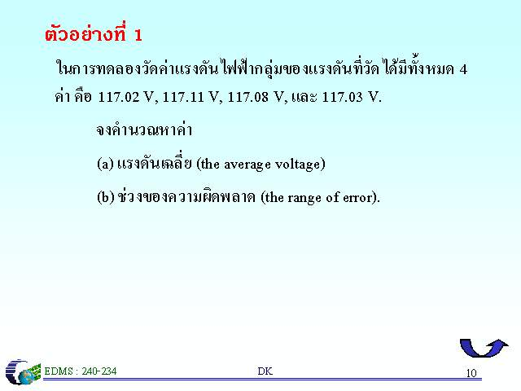

Slide 20
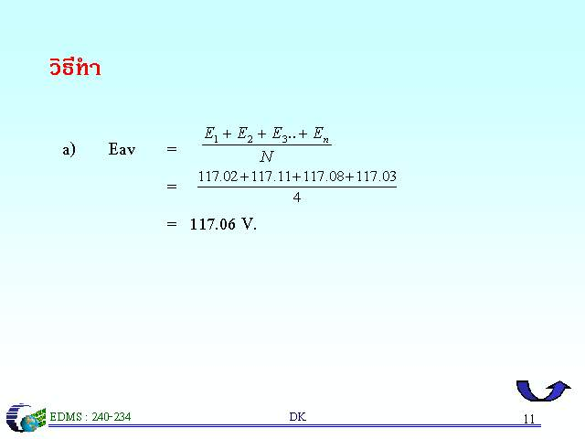

Slide 21
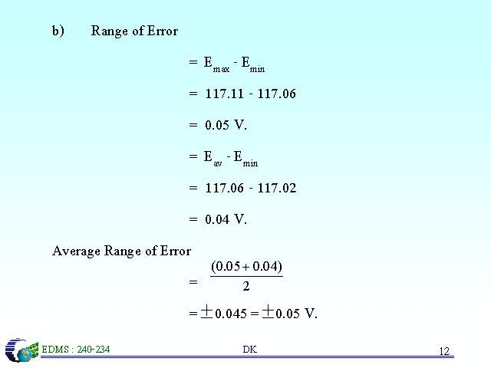
117.02
Notes:
ช่วงความผิดพลาด Max – Min
= 0.05 V.
ค่าเฉลี่ย – ค่ามิน
= 0.04
ค่า error เฉลี่ย
Emax – Emin + Eav – Emin / 2
แก้สูตร บรรทัดแรก Emax - Avg

Slide 22
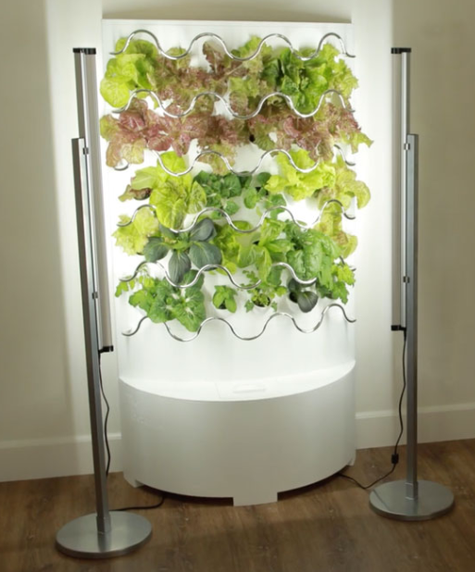
แบบฝึกหัด
สร้างแปลงปลูกผักสลัดในอาคารให้แสงสว่างโดย LED
ใช้เซนเซอร์แสง 1 ตัว
วัด 4 ครั้ง ได้ความส่องสว่างดังนี้
ครั้งที่ 1 วัดได้ค่า 3500 Lux
ครั้งที่ 2 วัดได้ค่า 3200 Lux
ครั้งที่ 3 วัดได้ค่า 3300 Lux
ครั้งที่ 4 วัดได้ค่า 3200 Lux
(a) ความส่องสว่างเฉลี่ย ?
(b) ช่วงของความผิดพลาดเฉลี่ย ?

Slide 23
การนับเลขนัยสำคัญ
หลักการ | ตัวอย่าง | จำนวนเลขนัยสำคัญ
1 ตัวเลขที่ไม่มีเลขศูนย์ นับเป็นเลขนัยสำคัญ | 5.78 | 3 ตำแหน่ง
2 เลขศูนย์ที่อยู่หน้าตัวเลขอื่น ๆ ไม่นับเป็นเลขนัยสำคัญ | 0.45 0.000357 | 2 ตำแหน่ง 3 ตำแหน่ง
3 เลขศูนย์ที่อยู่หลังหรือระหว่างตัวเลขอื่นที่ไม่ใช่เลขศูนย์ นับเป็นเลขนัยสำคัญ | 14000.00 0.1009 | 7 ตำแหน่ง 4 ตำแหน่ง
4 สัญกรณ์ทางวิทยาศาสตร์ ให้นับเฉพาะส่วนที่เป็นตัวเลข ไม่นับเลขยกกำลังฐาน 10 | 5.83 x 10⁻⁶ | 3 ตำแหน่ง
5 จำนวนที่มีค่าน้อยมาก ๆ หรือค่าใหญ่มาก ๆ นิยมเขียนในรูปสัญกรณ์ทางวิทยาศาสตร์ก่อน แล้วนับเลขนัยสำคัญ | 298000 2.98 x 10⁵ | 3 ตำแหน่ง
Notes:
ตัวเลขที่เป็น 0 ไม่นับ นัยยะ เฉพาะ 0 ที่อยู่ข้างหน้า
อยู่หน้าด้านหลัง หรือระหว่าง จะนับ ข้างหน้าจะไม่นับฐาน 10 ยกกำลัง ไม่นับ นับเฉพาะตัวคูณด้านหน้า

Slide 24
เลขนัยสำคัญของผลลัพธ์ที่ได้จากการคำนวณ
ผลลัพธ์จากการบวกและลบ ต้องมีจำนวนเลขทศนิยมเท่ากับข้อมูลที่มีเลขทศนิยมน้อยที่สุด
ผลลัพธ์จากการคูณและหาร ต้องมีจำนวนเลขนัยสำคัญเท่ากับข้อมูลที่เลขนัยสำคัญน้อยที่สุด

Slide 25
เลขนัยสำคัญของผลลัพธ์ที่ได้จากการคำนวณ
ผลลัพธ์จากการบวกและลบ ต้องมีจำนวนเลขทศนิยมเท่ากับข้อมูลที่มีเลขทศนิยมน้อยที่สุด
53.27 m + 16.8 m = 70.07 m
ตอบ = 70.1 m

Slide 26
เลขนัยสำคัญของผลลัพธ์ที่ได้จากการคำนวณ
ผลลัพธ์จากการคูณและหาร ต้องมีจำนวนเลขนัยสำคัญเท่ากับข้อมูลที่เลขนัยสำคัญน้อยที่สุด
0.9387 mm x 1.542 mm x 1.32 mm = 2.7656 mm³
ตอบ = 2.76 mm³
Notes:
2.7656 พิจารณาเลข 5 ถ้าเลข เลข คู่ ปัด ลง ถ้าเลขคี่ ปัดขึ้น

Slide 27
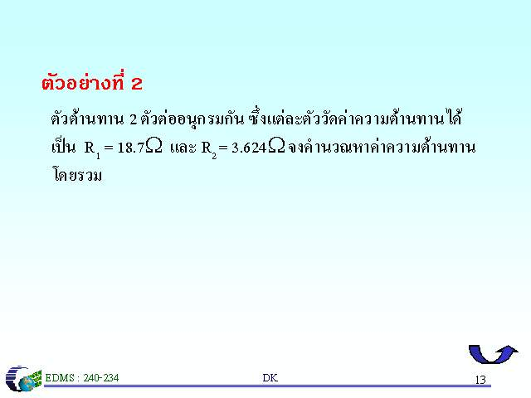

Slide 28
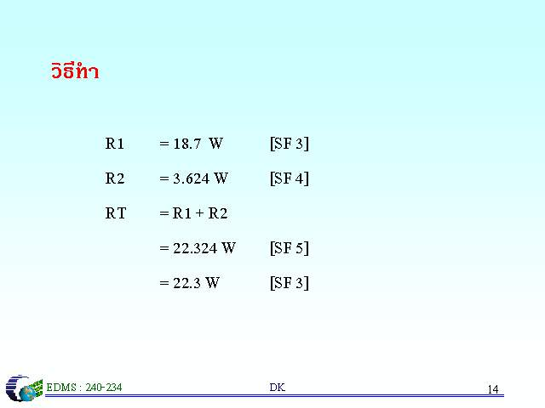

Slide 29
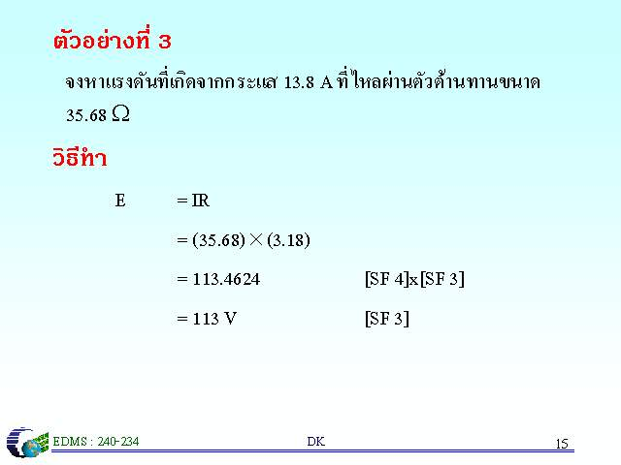

Slide 30
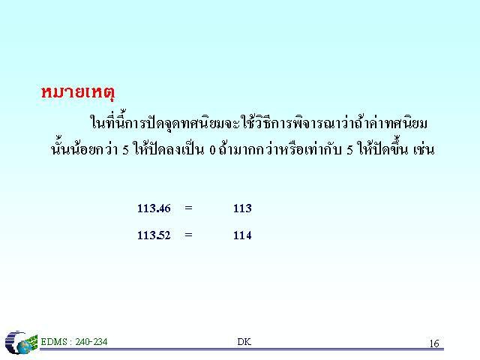

Slide 31
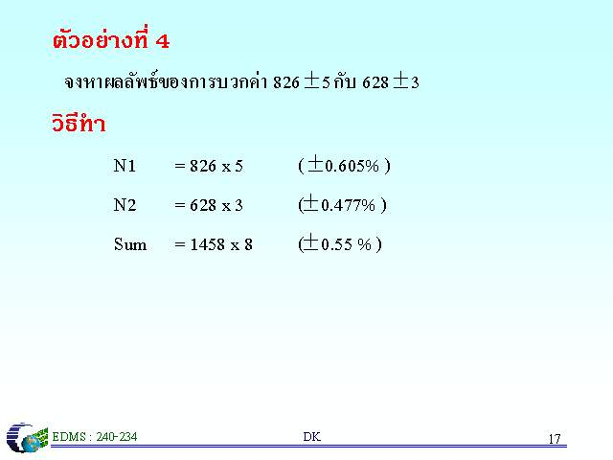
1454

Slide 32
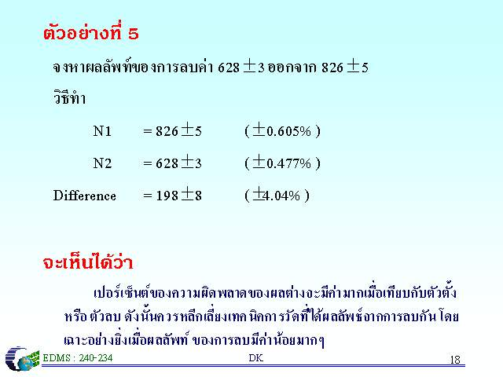

Slide 33
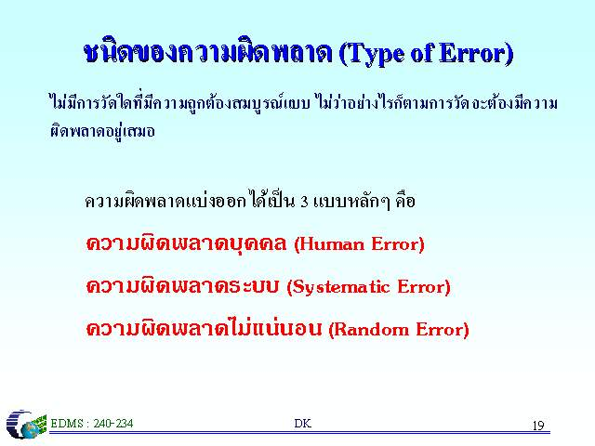

Slide 34
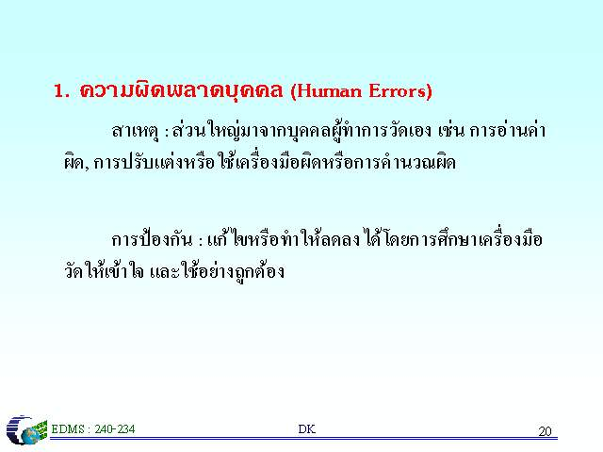

Slide 35
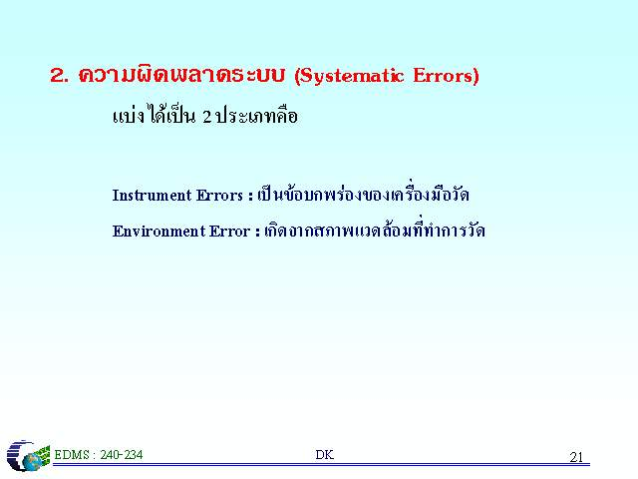

Slide 36
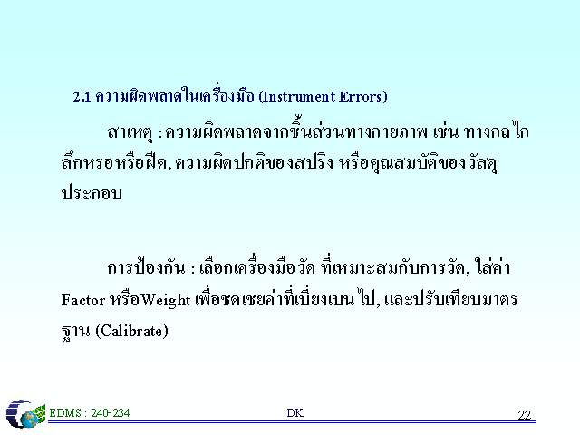

Slide 37
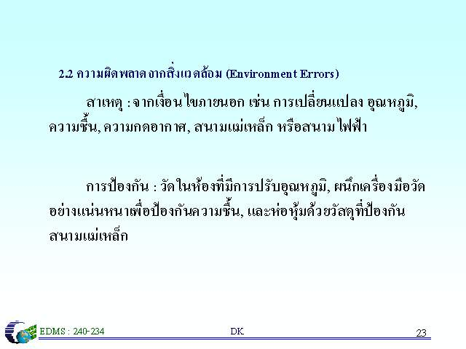

Slide 38
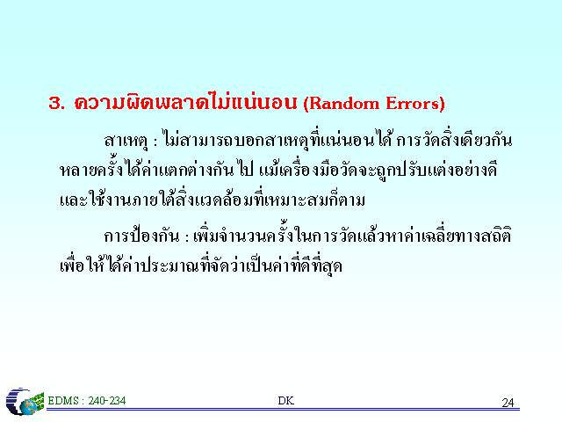

Slide 39
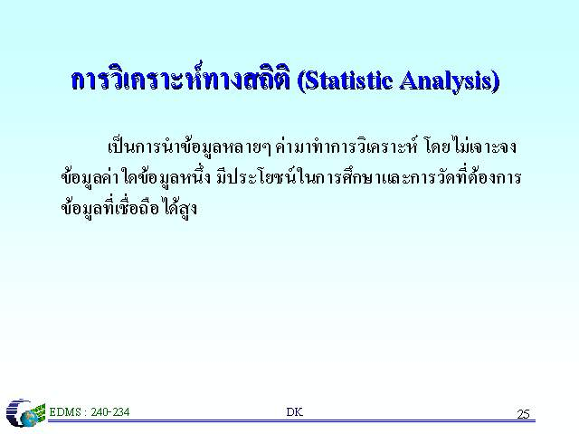

Slide 40
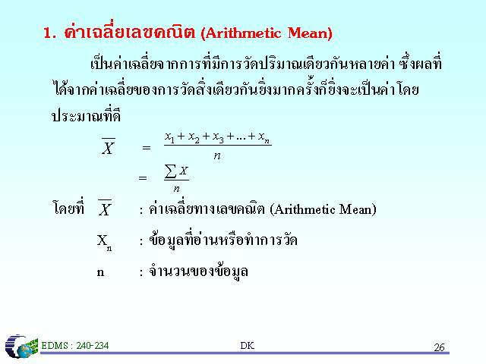

Slide 41
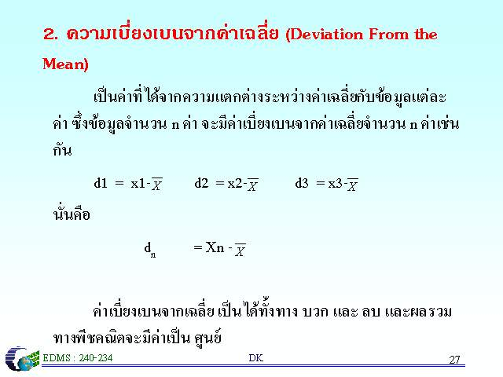
Notes:
ค่าความเบี่ยงเบน ครั้ง ที่ 1 ลบด้วยค่าเฉลี่ย ครั้งที่ 2 – ด้วยค่าเฉลี่ย

Slide 42
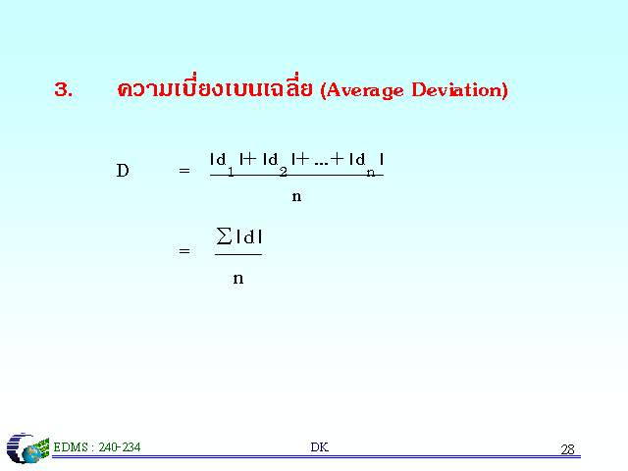
Notes:
ค่าสมบูรณ์ ตัวที่ 1 2 3 บวกไปเรื่อย ๆ หารด้วยจำนวนการวัด ก็จะได้ค่าเบี่ยงเบนเฉลี่ย

Slide 43
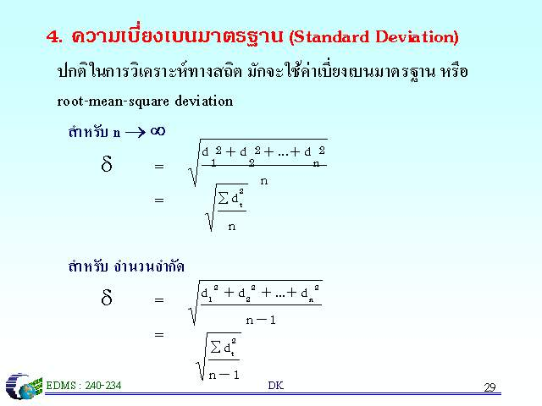
กรณีใช้ค่าทั้งหมด เช่น มีเซนเซอร์ 3000 ตัว ใช้ค่าทั้ง 3000 ตัวมาคำนวณ
กรณีสุ่มตัวอย่างบางส่วน เช่น มีเซนเซอร์ 3000 ตัว สุ่มเลือก 300 ตัวมาคำนวณ
Notes:
ค่าเบี่ยงเบนตัวที่ 1 ยกกำลัง + ไปเรื่อย ๆ หารด้วย 2 ทั้งหมดที่ สแควรูท
ตัวบนจะแม่นกว่าเพราะวัดทั้งหมด

Slide 44
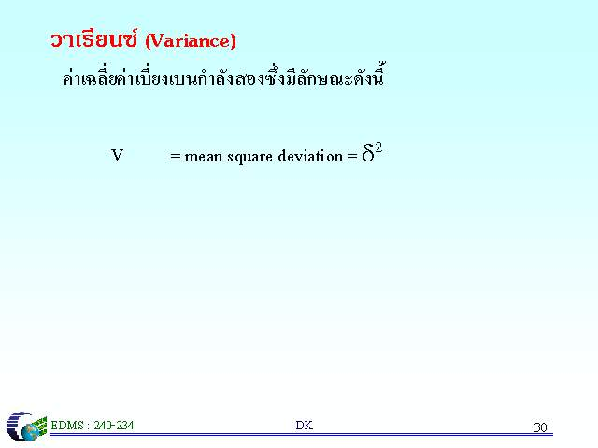

Slide 45
แบบฝึกหัด
สร้างแปลงปลูกผักสลัดในอาคารให้แสงสว่างโดย LED
ต้องการทราบว่าพืชได้รับแสงเพียงพอและทั่วถึงหรือไม่
จึงติดเซ็นเซอร์ทั้งหมด 4 ตัว วัดความส่องสว่างได้ดังนี้
ตัวที่ 1 วัดได้ค่า 3500 Lux
ตัวที่ 2 วัดได้ค่า 3200 Lux
ตัวที่ 3 วัดได้ค่า 3300 Lux
ตัวที่ 4 วัดได้ค่า 3200 Lux
(a) ค่าเฉลี่ย ?
(b) ความเบี่ยงเบนเฉลี่ย ?
(c) ค่าเบี่ยงเบนมาตราฐาน?
(d) วาเรียนซ์ ?
*ตอบเฉพาะตัวเลขจำนวนเต็มเท่านั้น ปัดเศษด้วยถ้าเป็นทศนิยม

Slide 46
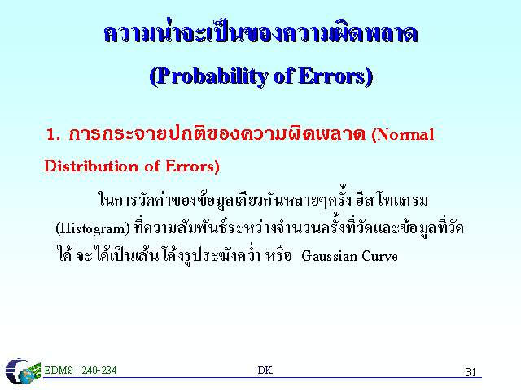

Slide 47
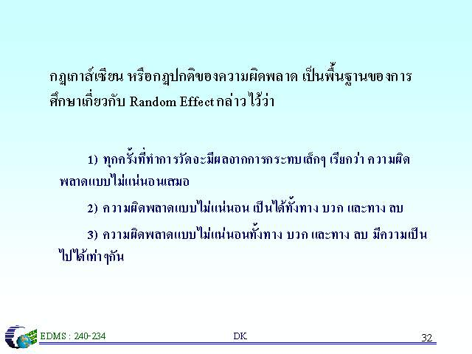

Slide 48


Slide 49
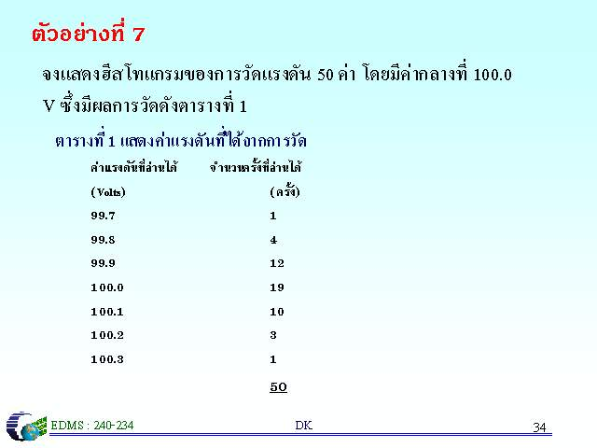

Slide 50
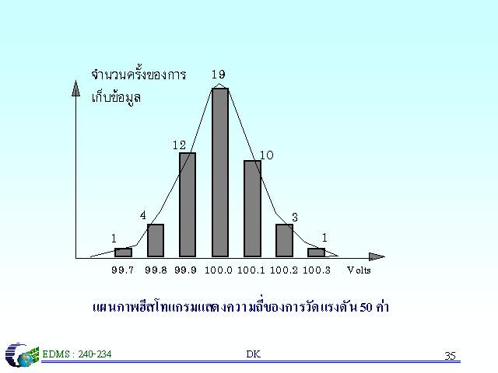
Notes:
บวกซืกม้า ไปทางขวา ลบซิกม้าไปทางซ้าย

Slide 51
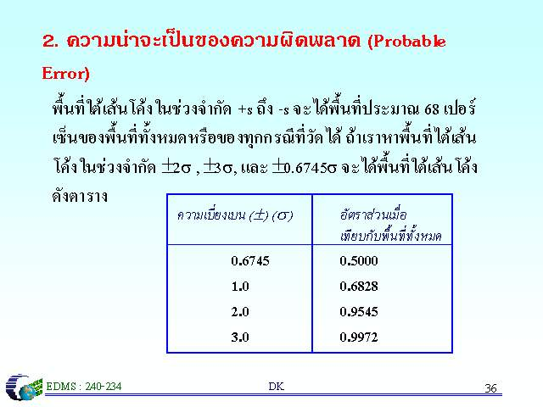

Slide 52
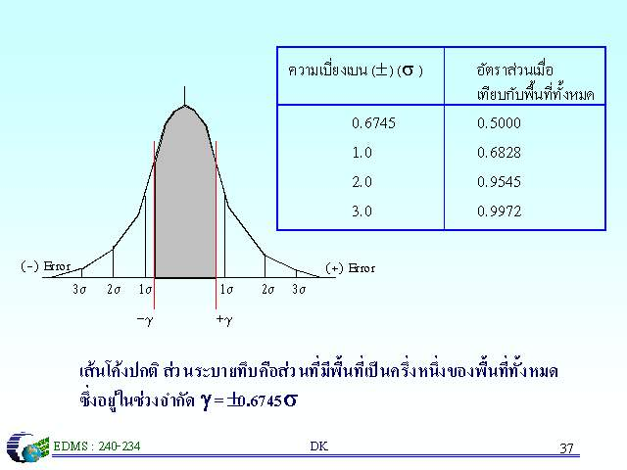

Slide 53
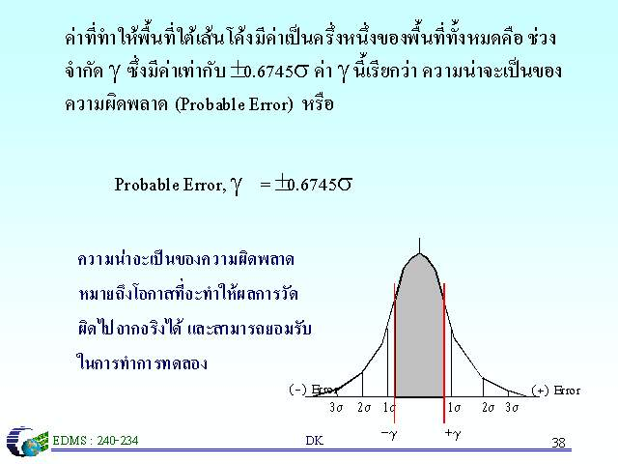

Slide 54
แบบฝึกหัด
สร้างแปลงปลูกผักสลัดในอาคารให้แสงสว่างโดย LED
ต้องการทราบว่าพืชได้รับแสงเพียงพอและทั่วถึงหรือไม่
จึงติดเซ็นเซอร์ทั้งหมด 4 ตัว วัดความส่องสว่างได้ดังนี้
ตัวที่ 1 วัดได้ค่า 3500 Lux
ตัวที่ 2 วัดได้ค่า 3200 Lux
ตัวที่ 3 วัดได้ค่า 3300 Lux
ตัวที่ 4 วัดได้ค่า 3200 Lux
ค่าเฉลี่ย μ=3300
ค่าเบี่ยงเบนมาตรฐาน σ = 123
~70% ของพื้นที่ได้รับแสง 3300±123

Slide 55
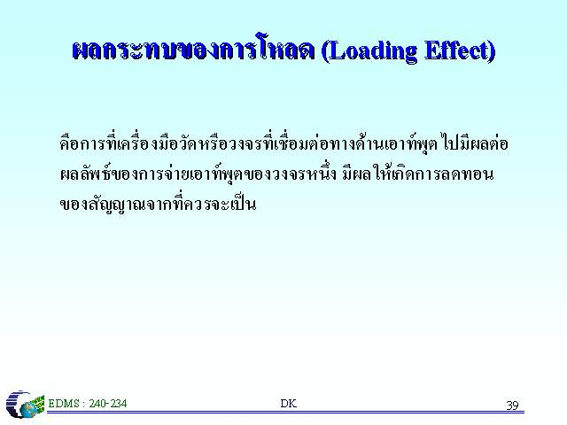

Slide 56
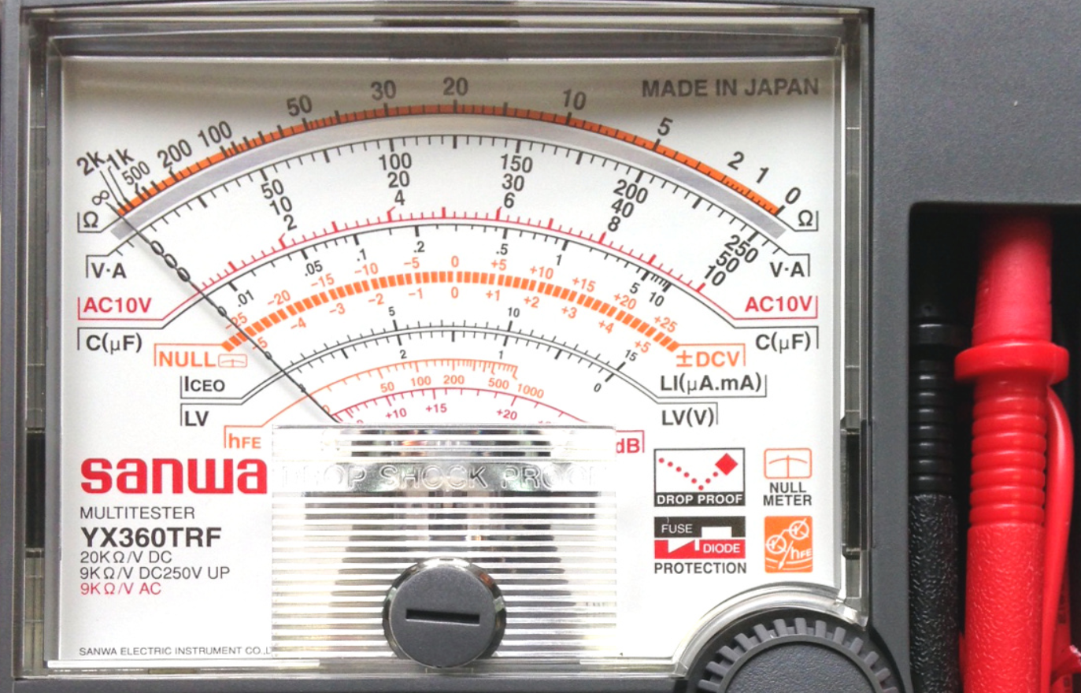

Slide 57
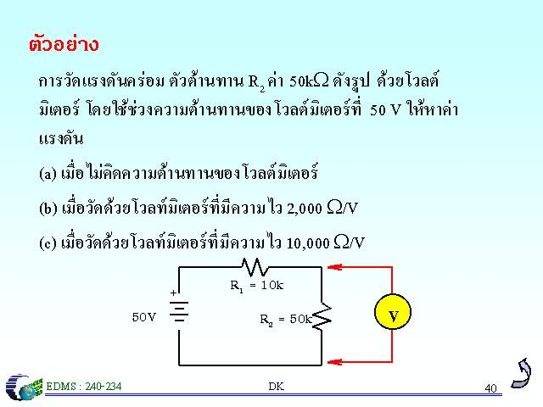
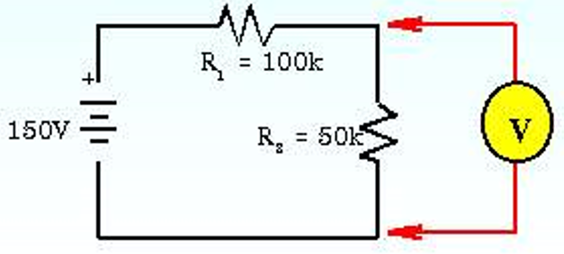

Slide 58
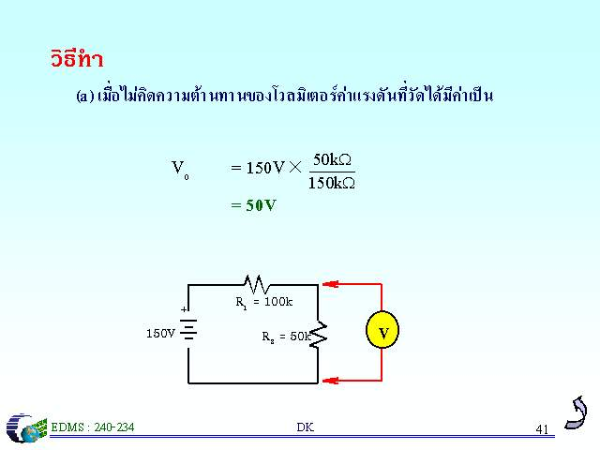

Slide 59
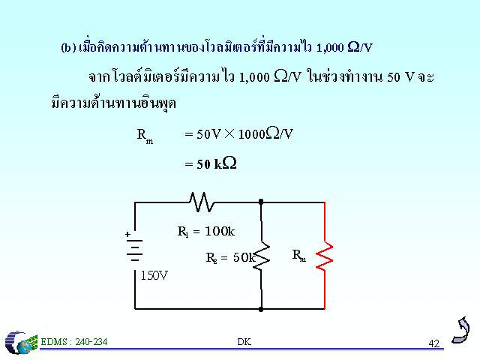

Slide 60
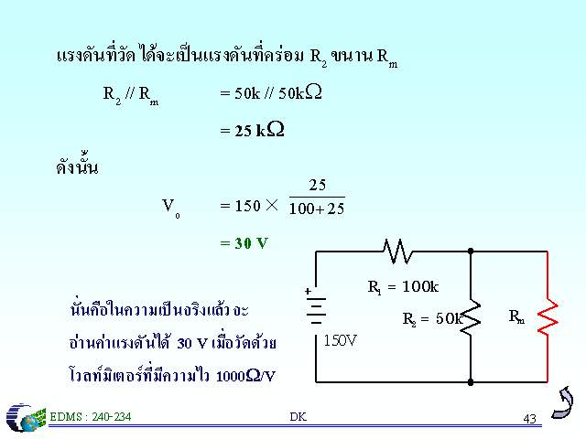

Slide 61
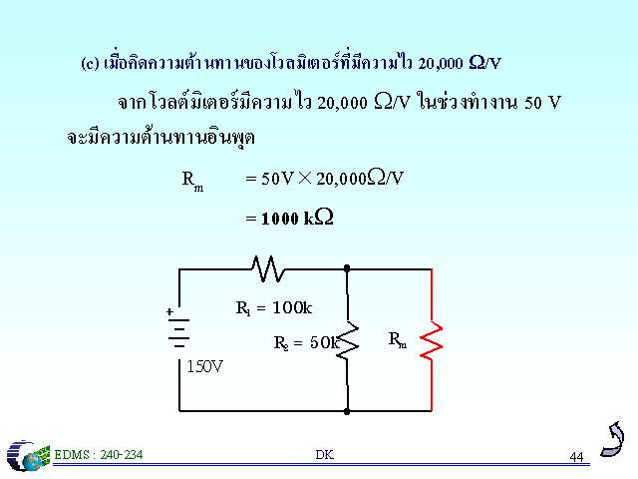

Slide 62

48.4v

Slide 63

(จริง 50v วัดได้ 30v)
(จริง 50v วัดได้ 48.4v)

Slide 64


